Slide 1
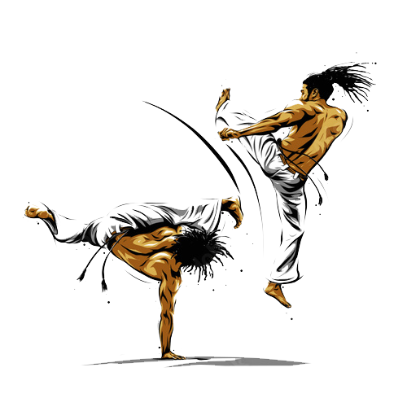
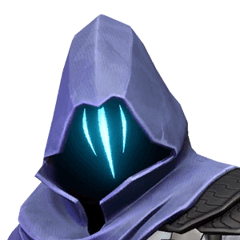

Animação Computadorizada : Auto Rigging e Animação
ALUNO: Alberto Damasceno De Carli Zolet / albertoddczolet@gmail.com

Slide 2
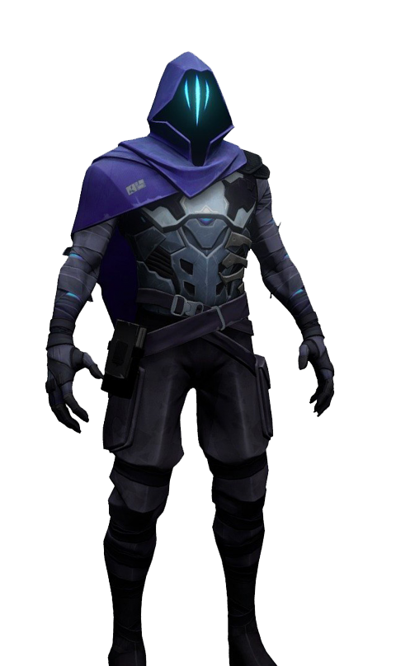
MODELO omen - valorant
Encontrado no site sketchfab
Já possuía rigging
MAYA FOI UTILIZADO PARA CORREÇÃO DO RIGGING ANTERIOR + ALTERAÇÃO DO MATERIAL

Slide 3
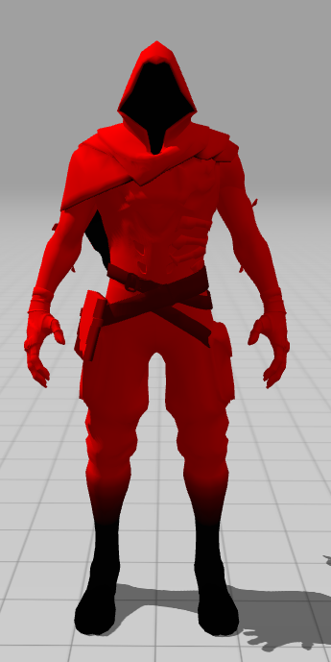
AUTO RIGGING omen - valorant
VÁRIAS TENTATIVAS COM O ACCURIG
FUNCIONAVAM, PORÉM CAUSAVAM ALGUM PROBLEMA RELACIONADO A KEYFRAMES NOS BONES QUANDO COLOCADO NO MAYA
Abandonada a ideia do accurig, foi utilizado o mixamo
Funcionou perfeitamente, e criou um rigging de forma rápida e eficiente.

Slide 4
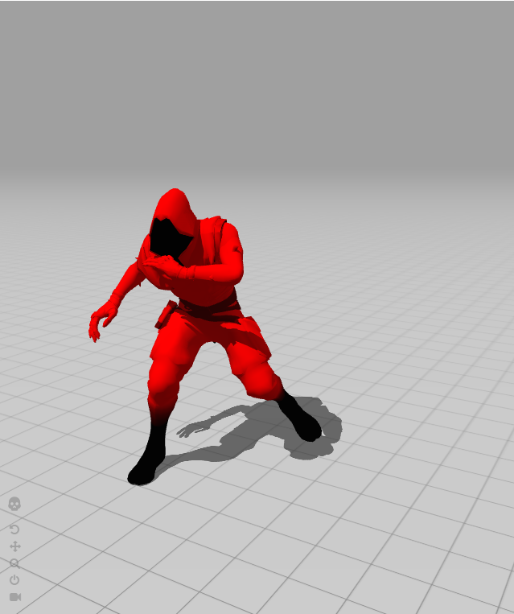
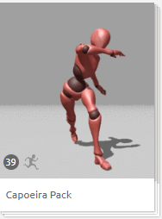
animação omen - valorant
Encontradas no próprio mixamo
Podiam ser exportadas já conectadas ao modelo
Link da animação com o avatar dentro da unity
Clipes e transições Só precisavam ser configuradas no animator da Unity
São chamadas através de trigger feitos via script para cada tecla

Slide 5
cena omen - valorant
Feita na unity
Movimentos anexados a teclas, dando a mim
Músicas controladas por um audiomanager na cena, e podem ser alteradas com a tecla espaço

